Slide 1
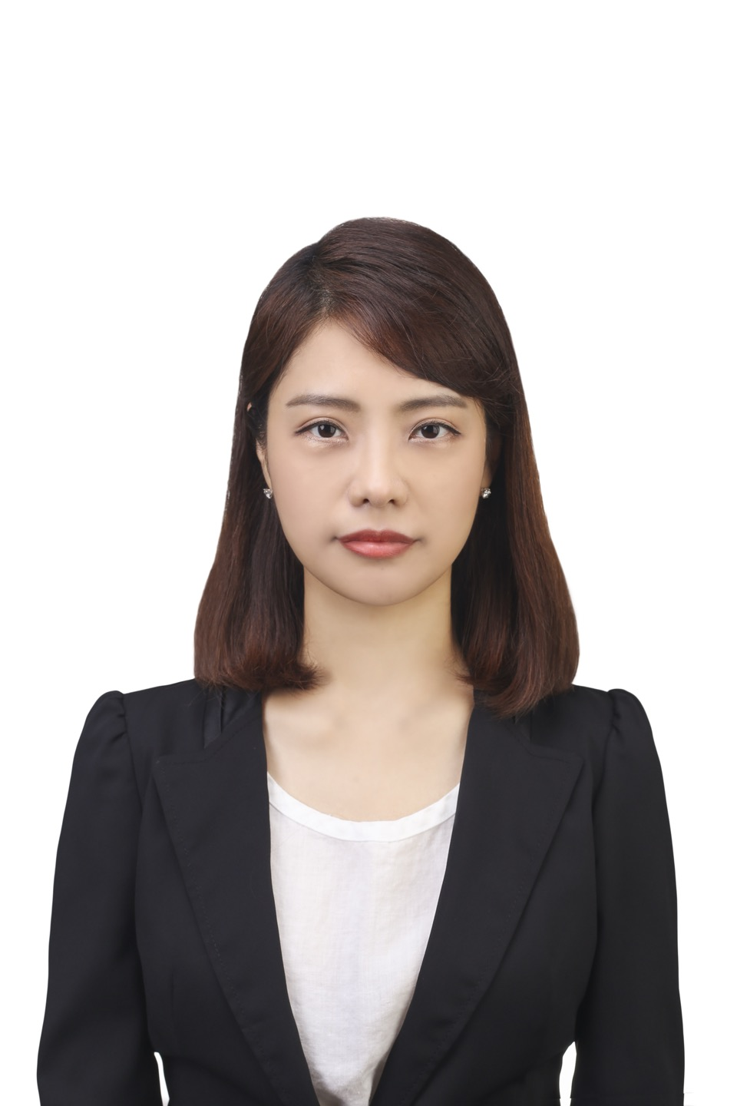
면접관 Profile
기본 인적사항
사 진 | 이 름 | 정 인 애 | 생 년 월 일 | 1983년 3월 30일
 | 소속 및 연락처 | 딜로이트 안진회계법인 SRT본부 Senior Manager 010-3127-5750 esther.inae.jung@gmail.com
 | 전 문 분 야 | 리스크관리, 금융사 시스템 설계 및 구축 (IFRS, 금융투자소득세, 차세대 등), 평가
 | 학 력 | 이화여자대학교 수학과, 경제학 학사
경력사항 및 주요실적
주요이력 | 現) 딜로이트 안진회계법인 리스크자문본부 (2021년 07월 ~ 현재) 前) 푸르덴셜생명(現 KB생명) 재무관리본부/경영지원본부 (2007년 03월 ~ 2021년 06월)
주요실적 | [서류] 서민금융진흥원, 국민건강보험공단, 한국에너지기술평가원 [면접] 한국은행, 금융감독원, 하나카드, 기업은행, 국민은행, 한국조폐공사. 한국산업진흥원, 딜로이트안진회계법인 기타 교육 및 평가활동 : 딜로이트 안진회계법인 직원 평가
기타(자격 및 이수, 저서, 논문 등)
자격 및 이수 논문 | (사) 한국코칭협회 KPC 인증코치 채용면접전문가 자격과정 이수

